Slide 1




Pendahuluan
Metodologi
Tujuan 1
Tujuan 2
Tujuan 3
Penutup
2G · Skenario kebijakan
Skenario Kebijakan
Tiga skenario dibuat dari dua kebijakan yang bisa diatur pemerintah daerah
Kenapa dua kebijakan ini?
✓ Berpengaruh pada hasil model
✓ Punya dasar Perda DIY
✓ Bisa dikendalikan pemerintah
Insentif Kebijakan
Tambahan dorongan investasi pariwisata. 0 berarti tanpa insentif. Dasar: Perda DIY 1/2012.
Konservasi Lahan
Seberapa besar kebutuhan lahan fasilitas wisata dipenuhi tanpa membuka lahan baru. 1 berarti sepenuhnya. Dasar: Perda DIY 6/2021.
Business-as-Usual
Sustainable
Development Priority
0
Insentif
0
Konservasi lahan
0,1
Insentif
1,0
Konservasi lahan
0,3
Insentif
0
Konservasi lahan
Seperti sekarang: tanpa insentif tambahan, dan lahan untuk fasilitas wisata tetap dibuka seperti biasa.
Insentif kecil, dan fasilitas wisata baru tidak boleh membuka lahan baru.
Insentif besar untuk mendorong investasi, tanpa pembatasan lahan.
Intinya Semua skenario dibandingkan dengan BAU, dan dinilai per dimensi (ekonomi, lingkungan, sosial), tanpa skor gabungan.
Sumber: Buku Subbab 3.8 dan 4.8 (Tabel 58–59).
Sidang Skripsi | Kevin Atha Fathoni Ramadha | Politeknik Statistika STIS
Notes:
Dari analisis sensitivitas dan kajian kebijakan, ada dua kebijakan yang bisa diatur pemerintah daerah: insentif investasi pariwisata dan konservasi lahan. Keduanya berpengaruh pada model, punya dasar Perda DIY, dan memang bisa dikendalikan pemerintah. Dari dua kebijakan ini saya susun tiga skenario. Business-as-Usual adalah kondisi seperti sekarang. Sustainable memberi insentif kecil dan melarang fasilitas wisata baru membuka lahan baru. Development Priority memberi insentif besar tanpa pembatasan lahan. Ketiganya dibandingkan dengan BAU, per dimensi, tanpa digabung menjadi satu skor.

Slide 2
Pendahuluan
Metodologi
Tujuan 1
Tujuan 2
Tujuan 3
Penutup
2G · Skenario kebijakan
Hasil Perbandingan Skenario
Tidak ada skenario yang paling baik di semua hal
Dimensi | Indikator tahun 2050 | BAU | Sustainable | Development Priority
Ekonomi | Lapangan kerja pariwisata (jiwa) | 650.355 | 667.458 | 697.021
 | PDRB pariwisata (miliar Rp) | 40.061 | 41.194 | 43.152
Lingkungan | Lahan terbangun (ha) | 122.208 | 121.094 | 122.377
 | Lahan baru dibuka untuk pariwisata (ha) | 947,0 | 0,0 | 1.095,1
 | Rasio daya dukung lahan (aman bila > 0,331) | 0,6145 | 0,6180 | 0,6140
Sosial | Indeks kepadatan (aman bila < 2,0) | 2,3638 | 2,4307 | 2,5462
 | Daya tarik destinasi | 0,8132 | 0,8205 | 0,8322
Skala | Jumlah wisatawan (juta kunjungan) | 96,20 | 98,92 | 103,62
Development Priority unggul di ekonomi
Lapangan kerja +7,18% dan PDRB +7,71% dibanding BAU.
Sustainable unggul di lingkungan
Tidak ada lahan baru dibuka untuk pariwisata (0 ha, BAU 947 ha).
Business-as-Usual paling tidak padat
Indeks kepadatan terendah (2,36), karena wisatawan tumbuh paling lambat.
Kotak biru = paling baik pada indikator tersebut. Jumlah wisatawan hanya dilaporkan, tidak dinilai.
Jadi, pilihan skenario bergantung pada prioritas pemerintah.
Urutan ini tetap sama walaupun asumsi yang paling berpengaruh digeser ke 7 kondisi berbeda, jadi perbandingannya bisa dipegang.
Sumber: Buku Subbab 4.8 (Tabel 60) dan uji kekokohan peringkat skenario (Tabel 63).
Sidang Skripsi | Kevin Atha Fathoni Ramadha | Politeknik Statistika STIS
Notes:
Hasilnya, tidak ada skenario yang paling baik di semua hal. Development Priority unggul di ekonomi: lapangan kerja naik 7,18 persen dan PDRB 7,71 persen dibanding BAU. Sustainable unggul di lingkungan: tidak ada lahan baru yang dibuka untuk pariwisata. BAU justru paling tidak padat, karena wisatawannya tumbuh paling lambat. Jadi pilihan skenario bergantung pada prioritas pemerintah. Ini sekaligus menjawab pertanyaan dari analisis sensitivitas: walaupun asumsi yang paling berpengaruh digeser ke tujuh kondisi, urutan ini tidak berubah.

Slide 3
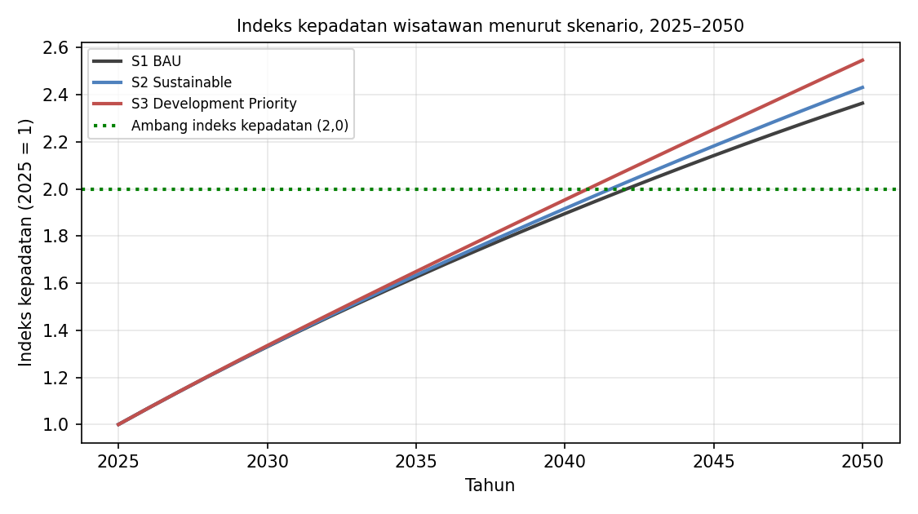

Pendahuluan
Metodologi
Tujuan 1
Tujuan 2
Tujuan 3
Penutup
2G · Skenario kebijakan
Batas Kepadatan Tetap Terlewati
Kedua kebijakan hanya menunda kepadatan berlebih, bukan mencegahnya
Tahun batas 2,0 terlewati
2041
Development Priority
2042
Sustainable
2043
BAU
Kenapa hanya bergeser 1–2 tahun?
Kedua kebijakan mengatur investasi dan lahan, sedangkan kepadatan ditentukan oleh jumlah wisatawan.
Kenapa daya tarik DP paling tinggi?
Karena objek wisatanya bertambah (+0,0297), lebih besar dari turunnya nilai kepadatan (−0,0106).
Bagaimana dengan lahan?
Masih aman: rasio daya dukung lahan sekitar 0,614, jauh di atas batas 0,331 di ketiga skenario.
Garis hijau putus-putus = batas kepadatan 2,0 (dua kali kepadatan 2025; batas peringatan dari peneliti, bukan standar resmi).
Intinya Untuk mengendalikan kepadatan wisatawan, dibutuhkan kebijakan lain di luar dua kebijakan dalam model ini.
Sumber: Buku Subbab 4.8 (Tabel 60–61, Gambar 61).
Sidang Skripsi | Kevin Atha Fathoni Ramadha | Politeknik Statistika STIS
Notes:
Temuan yang paling penting: di ketiga skenario, batas kepadatan 2,0 tetap terlewati, yaitu pada 2041, 2042, dan 2043. Selisihnya hanya dua tahun. Ini karena kedua kebijakan bekerja di sisi investasi dan lahan, sedangkan kepadatan ditentukan oleh jumlah wisatawan. Jadi kebijakan hanya menunda, bukan mencegah. Daya tarik Development Priority paling tinggi karena objek wisatanya bertambah, dan pengaruhnya lebih besar dari turunnya nilai kepadatan. Untuk lahan, kondisinya masih aman sampai 2050. Artinya, untuk mengendalikan kepadatan dibutuhkan kebijakan lain di luar model ini.

